Slide 1
بناء منظومة إدارة طوارئ قطاع الاتصالات
تقديم
محمد آل علي
مهندس أول استمرارية الاعمال والمرونة/عمليات
أعمال ورشة وفريق العمل التابعة للشبكة العربية لهيئات تنظيم الاتصالات في مملكة البحرين 7 – 11 أبريل 2019

Slide 2
الأجندة
إدارة الطوارئ... الإدارة المتكاملة للطوارئ.
سجل المخاطر
التخطيط والجاهزية.. الخطة والتعليمات..
الإنذار المبكر (خاصية البث الخلوي)

Slide 3
الإدارة المتكاملة للطوارئ

Slide 4
الإدارة المتكاملة للطوارئ
توقع الأخطار
تقييم المخاطر
الوقاية
الاستجابة
التعافي
الجاهزية

Slide 5
سجل المخاطر والتهديدات

Slide 6
منهجية تقييم المخاطر
الاحتمالية
التأثير
إمكانية الكشف

Slide 7
أداة تحليل الخطر
مستوى التأثير مرتفع
مستوى الاحتمالية منخفض
مستوى التأثير مرتفع
مستوى الاحتمالية مرتفع
التأثير
مستوى التأثير منخفض
مستوى الاحتمالية منخفض
مستوى التأثير منخفض
مستوى الاحتمالية مرتفع
الاحتمالية

Slide 8
التخطيط والتوجيه

Slide 9
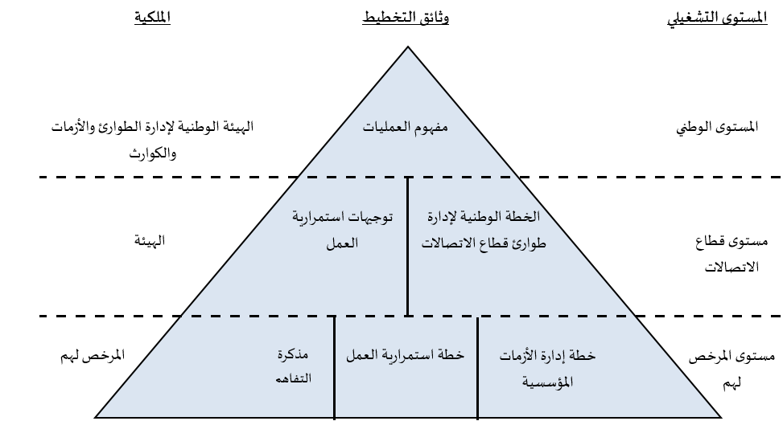
مفهوم الخطة
ترتكز الخطة على 3 مستويات تشغيلية تترجم بمجموعة من الوثائق..
المصدر: الخطة الوطنية لإدارة طوارئ قطاع الاتصالات

Slide 10
الخطة الوطنية لإدارة طوارئ قطاع الاتصالات
الخطة بمثابة إطار عمل لتحقيق فعالية وتنسيق الاستجابة لحالات الطوارئ، ولتقديم المساندة للقطاعات الحيوية في الدولة عند الحاجة.
تم تصميم الخطة وتوزيع فصولها على دورة حياة الحالة الطارئة: قبل/أثناء/بعد، بما يتماشى مع المنظومة المتكاملة لإدارة حالات الطوارئ
الإصدار الأول في أبريل 2011م، الإصدار الثاني في مايو 2015 والاصدار الثالث في يونيو 2018
تتكون من 6 فصول: مفاهيم والمصطلحات والنطاق والغرض/ الإطار التنظيمي/ أدوار الجهات المعنية ومسؤوليتها/ المخاطر/ الإجراءات التشغيلية / الملاحق.
يتم التدقيق على التزام المرخصين ببنود الخطة بشكل دوري.
المصدر: الخطة الوطنية لإدارة طوارئ قطاع الاتصالات

Slide 11
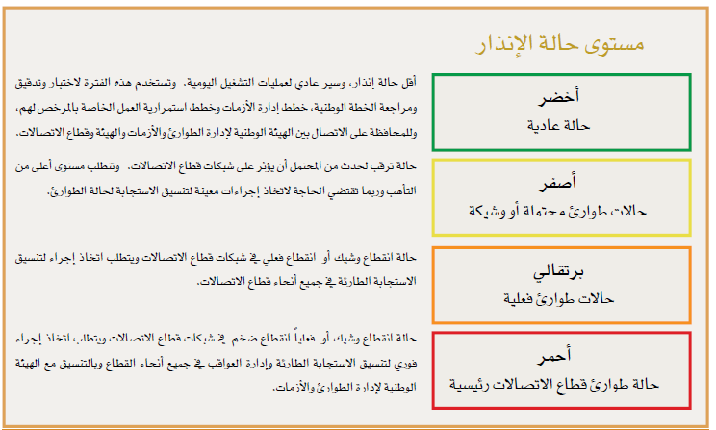
أهداف الخطة/ الفوائد المرجوة:
جاهزية
استجابة
استعادة
التعافي
  ضمان استمرارية خدمات قطاع الاتصالات خلال الطوارئ:
  تدعم الخطة استمرارية الأعمال في جميع القطاعات العاملة في الدولة بخدمات الاتصالات.
  دعم وإسناد المؤسسات القيادية في إدارة حالات الطوارئ:
  راعت الجهات والمؤسسات العاملة على خدمة السلامة العامة والأمن الوطني.
  تنسيق الجهود وتوزيع المهام والمسؤوليات:
  تجنباً للازدواجية وضماناً للقيام بالمهام وأداء الأدوار على أكمل وجه.
  دعم الطوارئ على المستويين (المحلي/الوطني):
  محلياً: إدارة طوارئ قطاع الاتصالات والتنسيق بين المرخصين.
  وطنياً: قيادة/دعم المؤسسات الوطنية خلال حالات الطوارئ.
  تحقيق الاستجابة الأمثل:
  من خلال التطبيق الأمثل لمتطلبات ومرتكزات الخطة.

Slide 12
كيف تمت عملية وضع الخطة؟
1. تحديد الادوار والمسؤوليات
2. وضع البنود المرجعية
3. تحليل العوامل الداخلية والخارجية وإعداد سجل المخاطر
5. دراسة ومناقشة مع الشركاء
6. كتابة الخطة
7. مراجعة شاملة
8. تعميم الخطة
9. التدقيق وإجراء التمارين والمراجعة
4. وضع الهيكل العام وصياغة أولية لأهم بنود الخطة ومرتكزاتها
Notes:
كيف تمت عملية وضع الخطة ونشرها
قامت الهيئة بتحديد أدوارها ومهامها ومسؤولياتها ضمن اجتماعاتها مع الهيئة الوطنية لإدارة الطوارئ والأزمات والكوارث (الجهة المعنية بتنسيق الجهود المحلية والاتحادية وحتى بالاشتراك على المستويين الإقليمي والدولي في مواجهة المخاطر والتهديدات)
قامت الهيئة بوضع البنود المرجعية لأهم مكونات الخطة الواجب توافرها.
وضع هيكل الخطة العام شاملاً أهم المرتكزات كالأدوار والمسؤوليات، مؤشرات التحفيز، نماذج جمع البيانات وإلخ..
عمدت الهيئة مناقشة المسودة مع المرخص لهم قبل تطبيق متطلبات التوافق معها، وذلك بهدف إثرائها بمشاركتهم وإتاحة المجال لهم في إبداء الرأي والاقتراحات.
قامت الهيئة بكتابة الخطة وتطعيمها بالاحتياجات والمتطلبات المفروضة من قبل الحكومة بهدف توحيد اللغة المستخدمة والمصطلحات المؤشرات المتبعة.
إجراء مراجعة عامة للخطة والتأكد من استيفاء كافة البنود.
تم نشر الخطة في إصدارها الأول "أبريل-2011م" وتم الإعلان عنها رسمياً من خلال مؤتمر صحفي عقد في يونيو-2011م حضرته وسائل النشر والإعلام.

Slide 13
الأطراف المعنية بالاستجابة
…
المستوى الوطني، الذهبي، الاستراتيجي
القطاع، الفضي، التكتيكي
المرخص لهم، البرونزي، العملياتي/التشغيلي

Slide 14
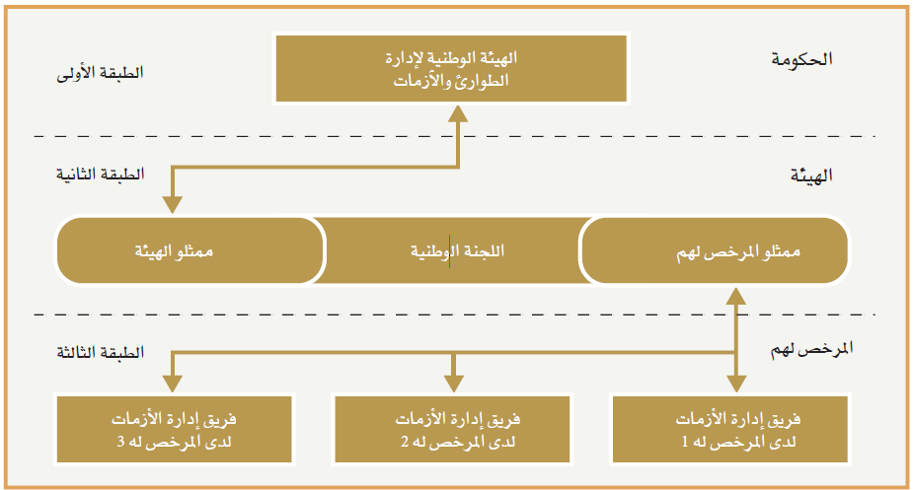
الهيكل العام لإدارة الطوارئ
المصدر: خطة الوطنية لإدارة طوارئ قطاع الاتصالات

Slide 15
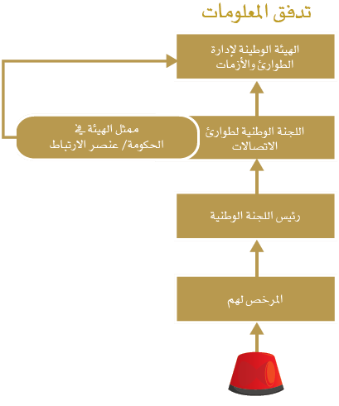
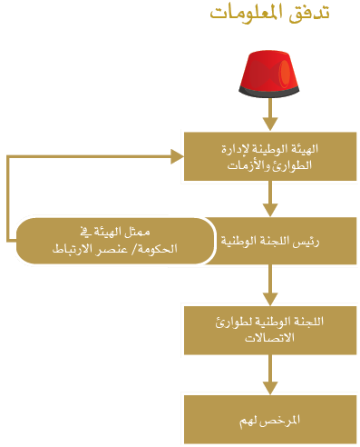

آلية تفعيل استجابة القطاع
يتم تبادل المعلومات عن الطارئ بحسب جهة حدوث أو إعلان الطارئ.
المصدر: خطة الوطنية لإدارة طوارئ قطاع الاتصالات

Slide 16
القيادة والاسناد

Slide 17
القيادة والاسناد
لأي حالة طارئة، يتعين التحديد المسبق للجهات التي ستقوم بقيادة ادارة الطارئ والجهات التي ستقدم خدماتها المساندة.
كيف تتم عملية تحديد الجهات؟
تحديد المخاطر والتهديدات
تحديد الفجوات
تحليل وتقييم المخاطر والتهديدات
الاحتمالية
تحديد الجهات
ضمن الاختصاص
الأثر
امكانية الاكتشاف
الاكثر جاهزية
الاكثر مقدرة
قراءة الافق
السيناريو المعقول لأسوأ الأحوال
17

Slide 18
القيادة والاسناد
قطاع الاتصالات
الوزارة..2
الوزارة..1
القيادة
الاسناد
الوزارة...
قطاع الاتصالات يقود إدارة الحدث
الوزارة..
الوزارة...
الوزارة..1
القيادة
الاسناد
قطاع الاتصالات
قطاع الاتصالات يقدم خدماته لإسناد الجهة المعنية بإدارة الحدث
18

Slide 19
النشاط الاشتراكي
الطيران
الاتصالات
القوات المسلحة
الدفاع المدني
المرافق
الجمعيات والمنظمات التطوعية
الشرطة
الوزارات والهيئات...

Slide 20
الإنذار المبكر (خاصية البث الخلوي)

Slide 21
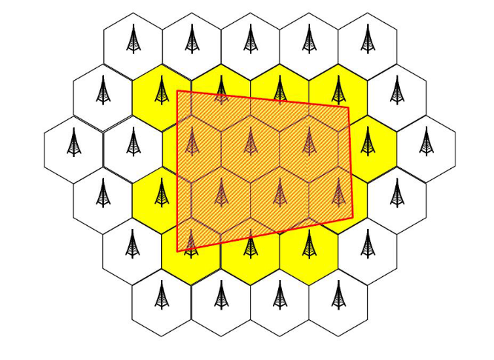
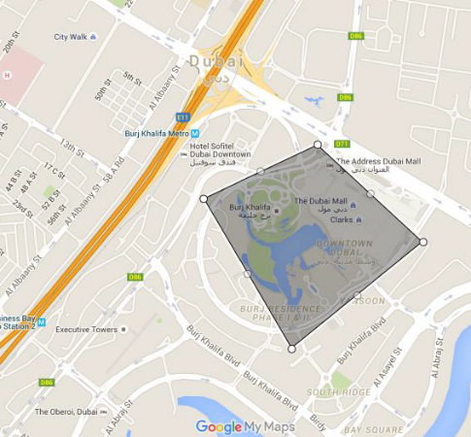
مميزات الخاصية
خاصية البث الخلوي Cell Broadcastمتوفرة على شبكات الاتصالات ومعظم الهواتف المحمولة وتتيح الخاصية استلام الرسال التحذيرية.
إمكانية إصدار الرسائل حسب الموقع الجغرافي وتحديد سلوك الهاتف المحمول عند استلام الرسائل.
غير معني بالأرقام أو الأشخاص.
تتم العملية عن طريق أنظمة الكترونية تصدر ملف CAP إلى أنظمة المرخص لهم في الدولة لبث الرسالة إلى جميع الهواتف حسب الموقع الجغرافي المحدد.
21

Slide 22
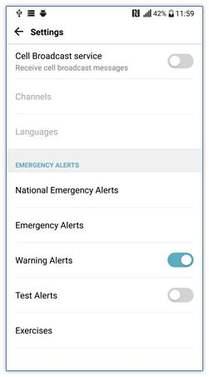
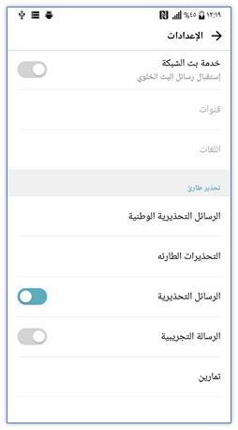
أنواع الرسائل التحذيرية
رسائل تحذيرية طارئة وطنية
رسائل تحذيرية طارئة
رسائل تحذيرية
رسائل تجريبية
رسائل للتمارين

Slide 23
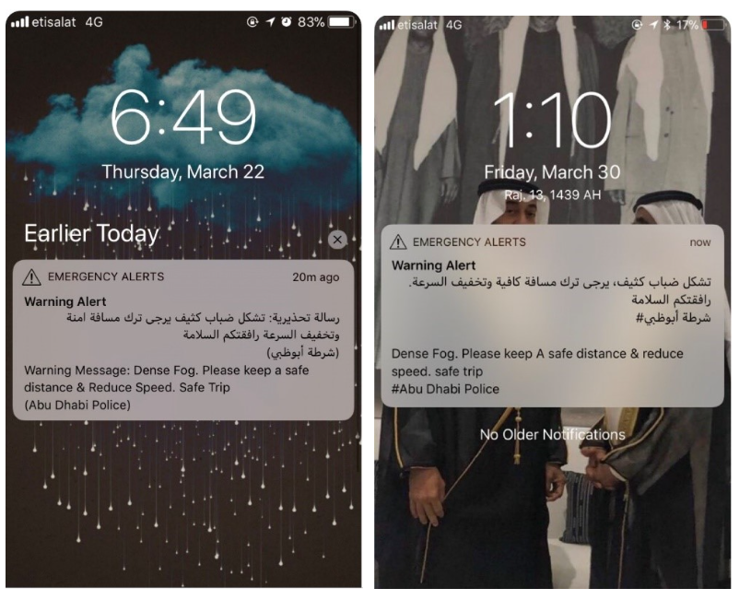
أنواع الرسائل التحذيرية

Slide 24






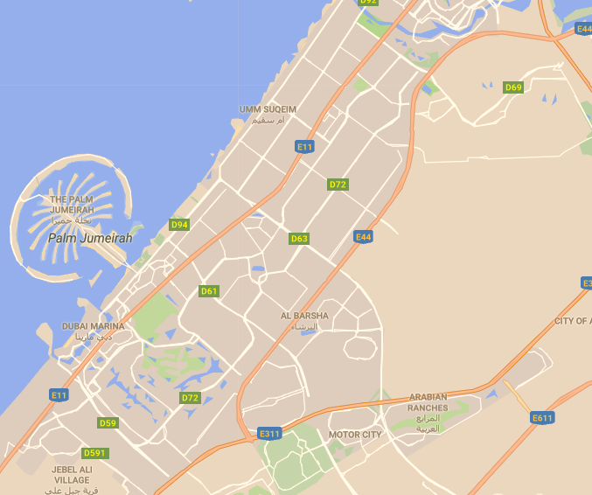


آلية العمل
استقبال الرسائل التحذيرية من الهيئة الوطنية لإدارة الطوارئ والأزمات والكوارث وإرسالها إلى شبكات المنطقة الجغرافية المحددة
إرسال محتويات رسائل الإنذار:
القناة
نص الرسالة
الموقع الجغرافي

Slide 25
شكراً لكم

